Slide 1
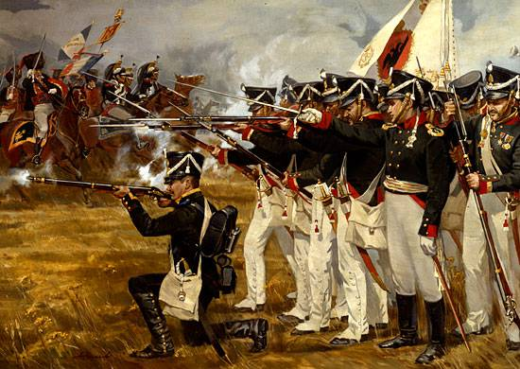
Литература
10
класс
Л.Н.Толстой
Роман-эпопея
«Война и мир»
2 часть

Slide 2
Сегодня на уроке
1
Проанализируем изображение войны в романе «Война и мир»
2
Дадим характеристику образам Наполеона и Кутузова, а также образам простых солдат

Slide 3
Викторина по роману «Война и мир»

Slide 4
Узнайте портрет героя
«Вскоре после маленькой княгини вошел массивный, толстый молодой человек с стриженою головой, в очках, светлых панталонах по тогдашней моде, с высоким жабо и в коричневом фраке».
Ответ : Пьер Безухов

Slide 5
Кому принадлежит это имение?
«Одно именье его в триста душ крестьян было перечислено в вольные хлебопашцы…».
Ответ: Имение князя Андрея Болконского

Slide 6
Кому принадлежат эти мысли?
«..Никогда не думала об этом гордом слове: справедливость…»
Ответ: Марии Болконской

Slide 7
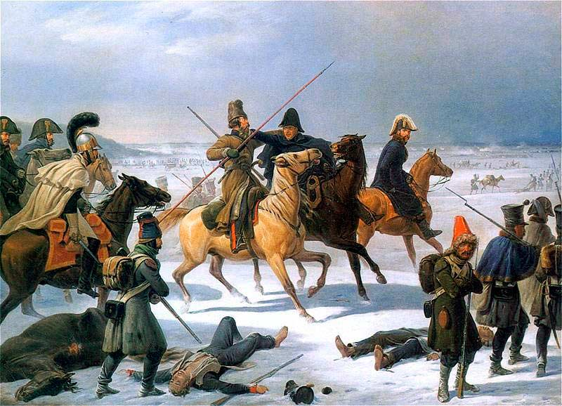
Эрнест Хемингуэй
«Я не знаю никого, кто писал бы о войне лучше Толстого», -сказал Эрнест Хемингуэй.

Slide 8
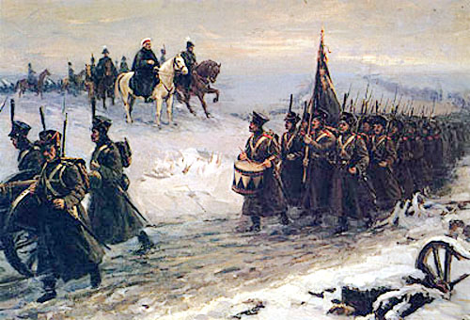
Толстой о войне 1812 года
Писатель представляет понятие о войне 1812 года так: «Миллионы людей совершали друг против друга такое бесчисленное количество злодеяний…, которого в целые века не соберет летопись всех судов мира…»

Slide 9
Наполеон

Slide 10
Образ Наполеона в романе
"...Видно было, что только то, что происходило в его душе, имело интерес для него. Все, что было вне его, не имело для него значения, потому что все в мире, как ему казалось, зависело только от его воли...», - так описывает Толстой Наполеона.
Эгоистичным в своем величии предстаёт перед читателями Наполеон. «Нет поступка, нет злодеяния или мелочного обмана, который он совершил и который тотчас не отразился в устах его окружающих в форме великого деяния».
Автор осуждает бонапартизм. Он показывает это явление как страшное общественное зло.

Slide 11
Образ Кутузова в романе
«Кутузов всем русским существом своим знал и чувствовал то, что знает и чувствует русский солдат». Кутузов заботится о простых солдатах, он внимателен к их нуждам, ведёт себя не как главнокомандующий, которому все обязаны подчиняться , а как старший боевой товарищ.
Описывая полководца, автор отмечает его старческую слабость, тучность, «вытекший белый глаз», скромность и простоту, но именно эти детали делают облик Кутузова притягательным.

Slide 12
Кутузов
Образы двух героев построены на антитезе. Они стали воплощением двух идей: войны и мира. Для Кутузова война – это зло, а для Наполеона война – это «игра, в которой люди- это пешки». Для Наполеона война – способ обрести мировую славу, возвысить себя в глазах окружающих, войти в историю. Кутузов же сражается за свободу своей Родины.

Slide 13
Михаил Илларионович Кутузов

Slide 14
Отечественная война 1812 года
Основу романа «Война и мир» составляют исторические события, художественно описанные автором. В 3 и 4 томе Толстой рисует события Отечественной войны 1812 года. Это война стала для России национально-освободительной. На борьбу
с захватчиками выступил весь народ России. Толстой показывает переход французской армии через реку Неман, сдачу Смоленска, назначение Кутузова главнокомандующим, совет в Филях, оставление Москвы, Бородинское сражение, победоносное завершение войны.

Slide 15
«Недаром помнит вся Россия про день Бородина!...»

Slide 16
Бородинское сражение
Подлинная кульминация романа-эпопеи – это Бородинское сражение, в котором полностью раскрывается характер всего народа. Бородинское сражение – это центральное событие Отечественной войны 1812 года. Подготовка к описанию Бородинского боя потребовала от писателя много сил. Толстой 27 сентября 1867 года совершил поездку на Бородинское поле, взяв с собой младшего брата своей жены. Писатель два дня изучал местность, делал записи и нарисовал план сражения.

Slide 17
Война глазами Пьера Безухова
Значительную часть событий Бородинского боя Толстой показывает глазами Пьера Безухова, который ничего не понимал в военном деле. «Солдатом быть, просто солдатом!»- такое желание овладело героем после Бородинского сражения.
Герой видит, что никакие усилия не французов не могут сломить воли русских солдат – стоять насмерть за свою родную землю.

Slide 18
«Ребята! Не Москва ль за нами? Умрёмте ж под Москвой…»

Slide 19
Партизанская война
Толстой в романе посвящает ряд ярких картин действиям партизан.
«Прежде чем партизанская война была официально принята нашим правительством уже тысячи людей неприятельской армии-мародёры, фуражиры-были истреблены казаками и мужиками..», - пишет автор.

Slide 20
Прототипы командиров партизанских отрядов
Александр Самойлович Фигнер
Денис Васильевич Давыдов

Slide 21
Образы командиров партизанских отрядов и Тихон Щербатый
Прототипом толстовского Долохова стал знаменитый командир партизанского отряда А.Фигнер, а прототипом Денисова –Денис Давыдов. В изображении их смелых поступков нет ничего преувеличенного.Целый ряд документов подтверждает достоверность толстовского описания.
В центре повествования стоит образ Тихона Щербатого, в котором Толстой воплотил лучшие черты крестьянского воюющего народа. Тихон «пленных не брал» и был «самым нужным человеком в отряде».

Slide 22
Развитие войны в романе
Том1. Война 1805-1807 гг. Захватническая война.
Том3. Освободительная война. Бородинское сражение.
Том 4. Партизанская война. Объединение всего народа .

Slide 23
Мнение французских историков
Французские историки утверждают, что Наполеон, несомненно, победил бы, если бы война велась «по правилам». Они обвиняют русскую зиму, «укравшую победу» у французов.

Slide 24
Вывод
Основным событием 3 и 4 тома романа-эпопеи «Война и мир» стала Отечественная война 1812 года.
Толстой показал патриотическое воодушевление в войсках, смелость солдат и командиров русской армии.
Автор показал размах партизанского движения.
Кульминационным событием войны стала Бородинская битва, в которой писатель показал мужество и героизм простого народа.
Представителем народной войны стал полководец Кутузов. В романе он является воплощением скромности, доброты и правды.

Slide 25
Итог
Победителем в Отечественной войне 1812 года является простой русский народ.
Эту «народную мысль» доносит до сердец людей великий писатель Л.Н.Толстой.

Slide 26
Готовимся к поступлению в вуз
События какого года описывает третий том
«Войны и мира»?
А)1808
В)1810
С)1812
D)1820
Ответ: C

Slide 27
Готовимся к поступлению в вуз
2. О ком из героев идет речь в цитате: «Он презирал в войне знание и ум и знал что-то другое, что должно было решить дело»?
A)об Андрее Болконском
B)о Багратионе
C)о Денисове
D) о Кутузове
Ответ: D

Slide 28
Готовимся к поступлению в вуз
3. Где находился Пьер в разгар Бородинского сражения?
A) c полком Болконского;
В) в арьергарде русского войска;
С) в батарее Багратиона
D) в батарее Раевского
Ответ: D

Slide 29
Задание для самостоятельной работы
Составить сравнительную характеристику образов Наполеона и Кутузова

